Slide 1


Inteligencia Artificial
Sistemas Basados en Reglas
Métodos Probabilísticos
Ing. Andrea Rueda, PhD Ing. Enrique González, PhD
Departamento de Ingeniería de Sistemas

Slide 2

Agenda – Métodos Probabilísticos
1 – Introducción
Probabilidad Condicional
Probabilidad Conjunta
2 – Métodos Probabilísticos
Redes Bayesianas
Clasificador Naïve Bayes
Cadenas de Markov y Cadenas Ocultas de Markov

Slide 3
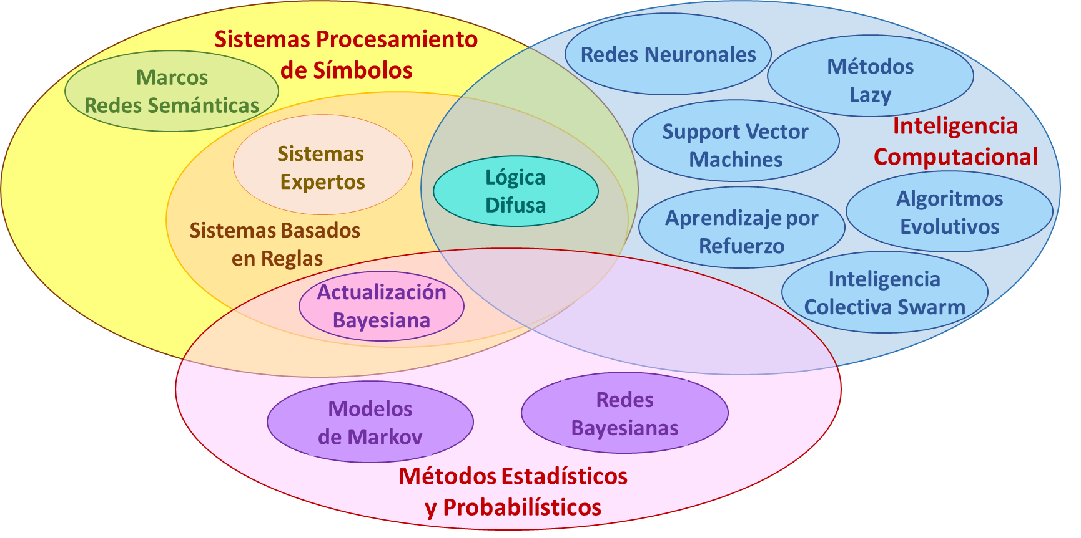
1 – Introducción
Sistemas Inteligentes

Slide 4
1 – Introducción
Incertidumbre
Representar y derivar nuevo conocimiento cuando sólo se conocen datos parciales.
¿Cómo tomar decisiones óptimas con información limitada e incertidumbre?
Ejemplo:
Dolor de muelas ⇒ Caries ➜ Es correcto?
Dolor de muelas ⇒ Caries ∨ Problemas de encías ∨ Abscesos …
Caries ⇒ Dolor de muelas
No siempre es correcto, pueden haber otros problemas
Requeriría incluir todos los posibles problemas…
No siempre es correcto, pueden haber otras causas, que habría que enumerar…

Slide 5
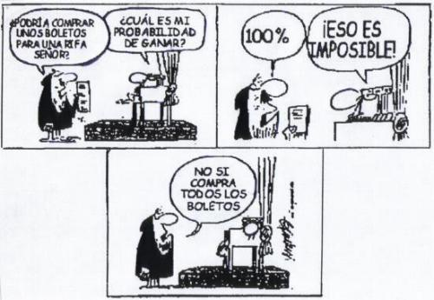
1 – Introducción
Probabilidad
Lo mejor que tenemos es una evaluación de la posibilidad que la afirmación sea cierta.
Probabilidad: forma de resumir la incertidumbre.
La evaluación de la posibilidad pueden derivarse de: - Datos estadísticos - Conocimiento general del problema - Combinación de fuentes de evidencia
Ejemplo:
Probabilidad del 80% de que un paciente que tiene dolor de muela tenga una caries.

Slide 6
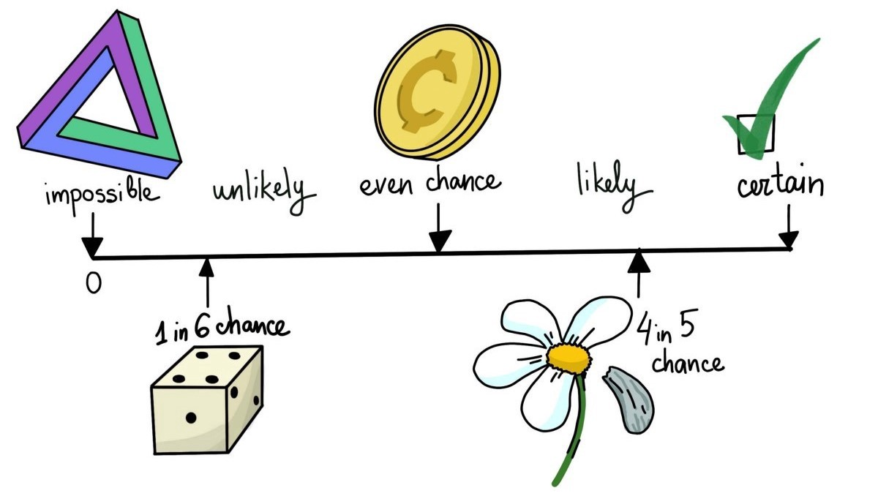
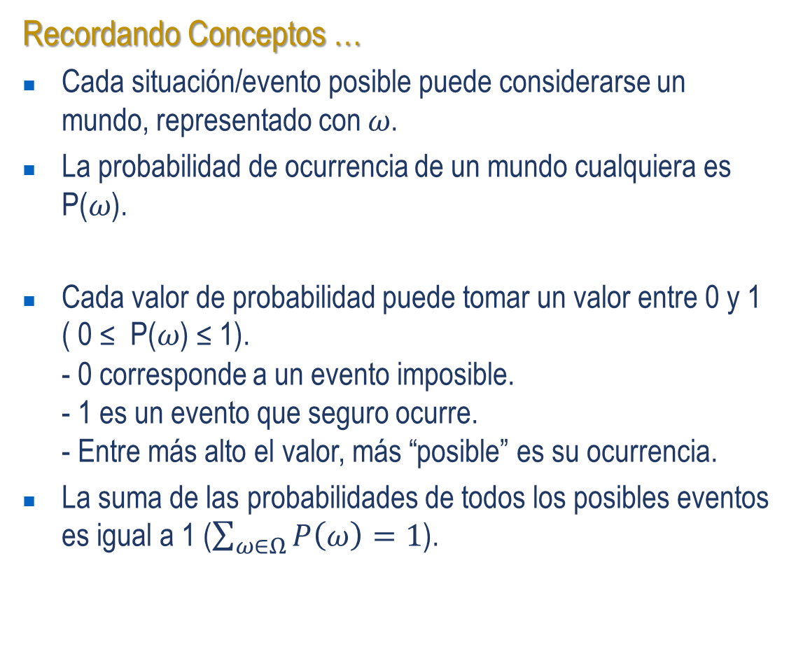
1 – Introducción - Conceptos
Recordando Conceptos …
Cada situación/evento posible puede considerarse un mundo, representado con 𝜔.
La probabilidad de ocurrencia de un mundo cualquiera es P(𝜔).
Cada valor de probabilidad puede tomar un valor entre 0 y 1 ( 0 ≤ P(𝜔) ≤ 1). - 0 corresponde a un evento imposible. - 1 es un evento que seguro ocurre. - Entre más alto el valor, más “posible” es su ocurrencia.
La suma de las probabilidades de todos los posibles eventos es igual a 1 ($\sum_{ω∈Ω}{P\left(\text{ω}\right)=1}$).

Slide 7
1 – Introducción - Conceptos
Probabilidad
Predecir la suma de dos dados: ¿todos los resultados son equiprobables?
https://cs50.harvard.edu/ai/2020/notes/2/

Slide 8
1 – Introducción - Conceptos
Probabilidad
Predecir la suma de dos dados: ¿todos los resultados son equiprobables?
P(12) = 1/36
P(7) = 6/36 = 1/6
https://cs50.harvard.edu/ai/2020/notes/2/
P(5) = 4/36 = 1/9

Slide 9
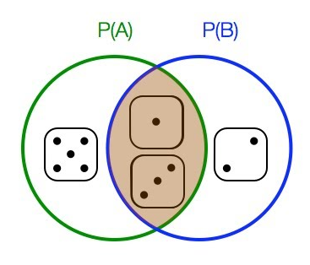
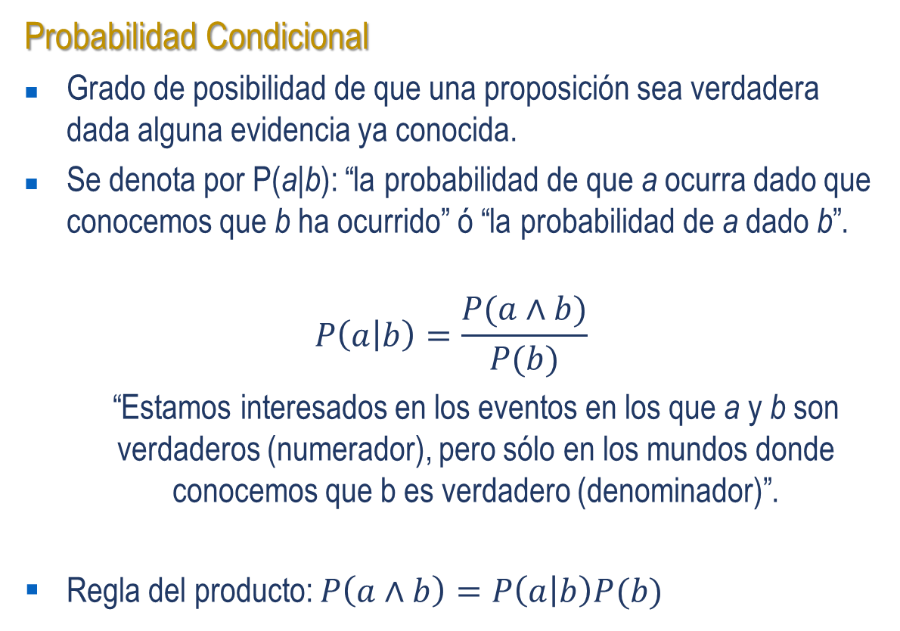
1 – Introducción – Prob Condicional
Probabilidad Condicional
Grado de posibilidad de que una proposición sea verdadera dada alguna evidencia ya conocida.
Se denota por P(a|b): “la probabilidad de que a ocurra dado que conocemos que b ha ocurrido” ó “la probabilidad de a dado b”.
$$P\left(a | b\right)=\frac{P(a∧b)}{P(b)}$$
“Estamos interesados en los eventos en los que a y b son verdaderos (numerador), pero sólo en los mundos donde conocemos que b es verdadero (denominador)”.
Regla del producto: $P\left(a∧b\right)=P\left(a | b\right)P(b)$
Dado con valor impar
Dado con valor menor a 4
https://www.youtube.com/watch?v=H02B3aMNKzE

Slide 10
1 – Introducción – Prob Condicional
Probabilidad Condicional - Ejemplo
Probabilidad de lanzar dos dados y obtener una suma de 12, dado que ya se ha lanzado un dado y se obtuvo un 6.
Probabilidad de que el primer dado sea un 6
https://cs50.harvard.edu/ai/2020/notes/2/

Slide 11
1 – Introducción – Prob Condicional
Probabilidad Condicional - Ejemplo
Probabilidad de lanzar dos dados y obtener una suma de 12, dado que ya se ha lanzado un dado y se obtuvo un 6.
Probabilidad de que la suma sea 12 en los mundos donde el primer dado es un 6.
https://cs50.harvard.edu/ai/2020/notes/2/

Slide 12
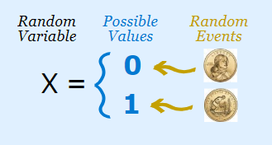
1 – Introducción – Variables Aleatorias
Variable Aleatoria
Variable en teoría de probabilidad con un dominio de posibles valores que puede tomar. Ejemplo: variable Vuelo posibles valores { a tiempo, atrasado, cancelado }
La probabilidad con la que ocurre cada valor forma la distribución de probabilidad. Ejemplo: P(Vuelo = a tiempo) = 0,6 P(Vuelo = atrasado) = 0,3 P(Vuelo = cancelado) = 0,1
https://towardsdatascience.com/understanding-random-variable-a618a2e99b93

Slide 13
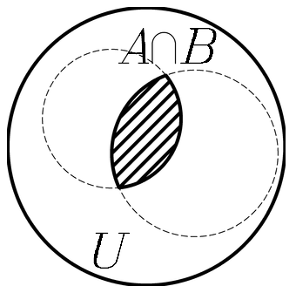
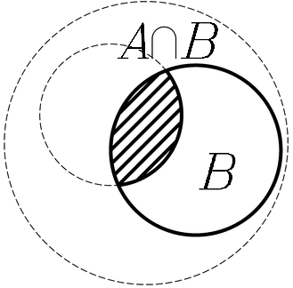
1 – Introducción – Prob Conjunta
Probabilidad Conjunta
Posibilidad de ocurrencia simultánea de múltiples eventos.
P(A∩B) = P(A) P(B|A) Ley de Multiplicación de Probabilidades
Probabilidad Conjunta P(A∩B): probabilidad de que se produzcan simultáneamente los fenómenos A y B dentro del espacio de posibilidades total.
Probabilidad Condicionada P(A|B): probabilidad de que se produzca el fenómeno A dentro del espacio de posibilidades restringido en el que se verifica el fenómeno B.
https://sgcg.es/articulos/2016/03/25/probabilidad-conjunta-frente-a-probabilidad-condicionada/

Slide 14
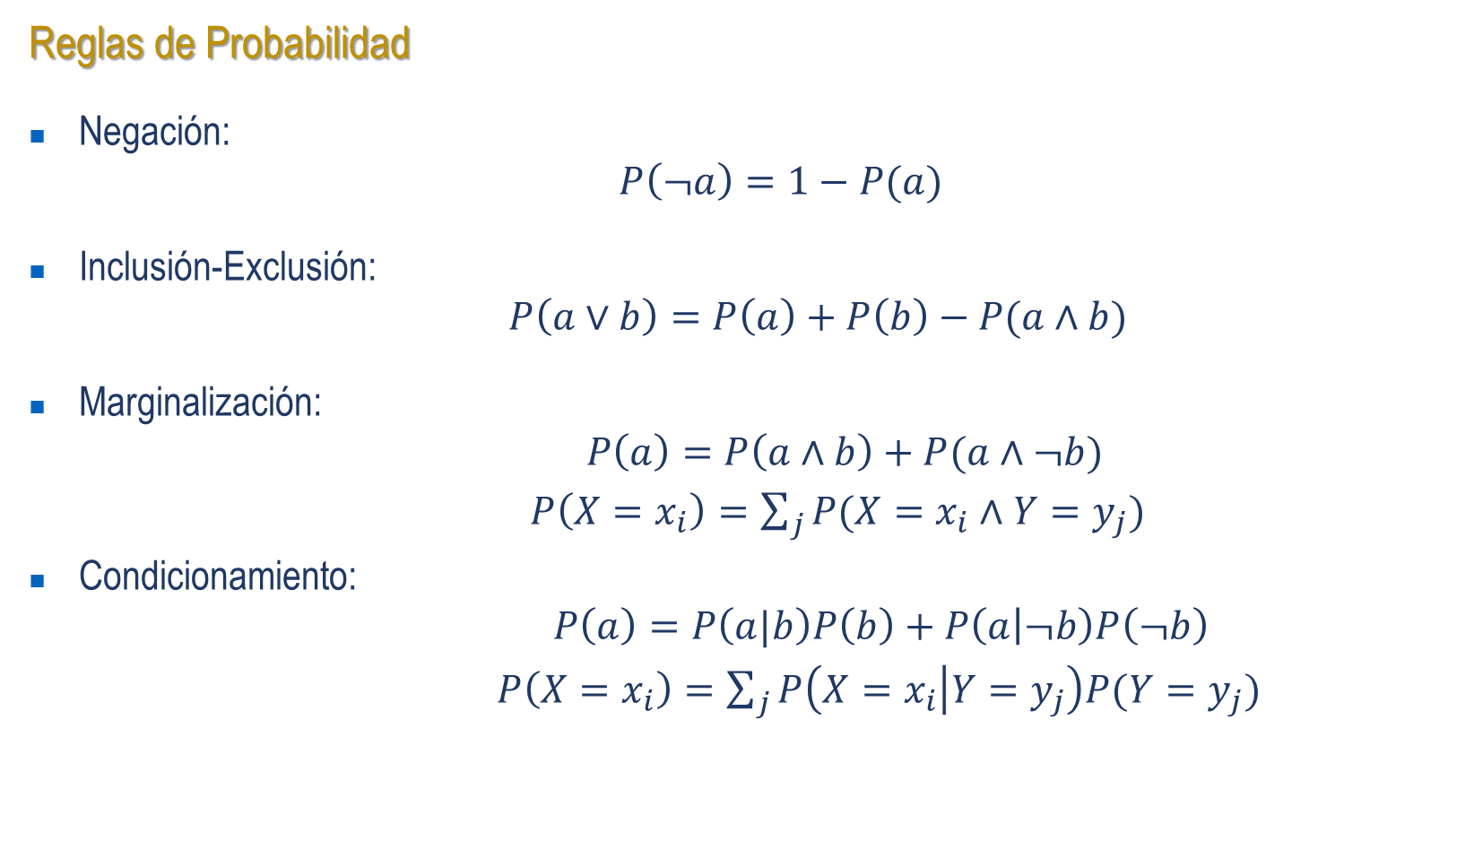
1 – Introducción – Reglas
Reglas de Probabilidad
Negación: $P\left(¬a\right)=1−P(a)$
Inclusión-Exclusión: $P\left(a∨b\right)=P\left(a\right)+P\left(b\right)−P(a∧b)$
Marginalización: $P\left(a\right)=P\left(a∧b\right)+P(a∧¬b)$
$P\left(X=x_{i}\right)=\sum_{j}{P(X=x_{i}∧Y=y_{j})}$
Condicionamiento:
$$P\left(a\right)=P\left(a|b\right)P\left(b\right)+P\left(a | ¬b\right)P\left(¬b\right)$$ $P\left(X=x_{i}\right)=\sum_{j}{P\left(X=x_{i} | Y=y_{j}\right)P(Y=y_{j})}$

Slide 15
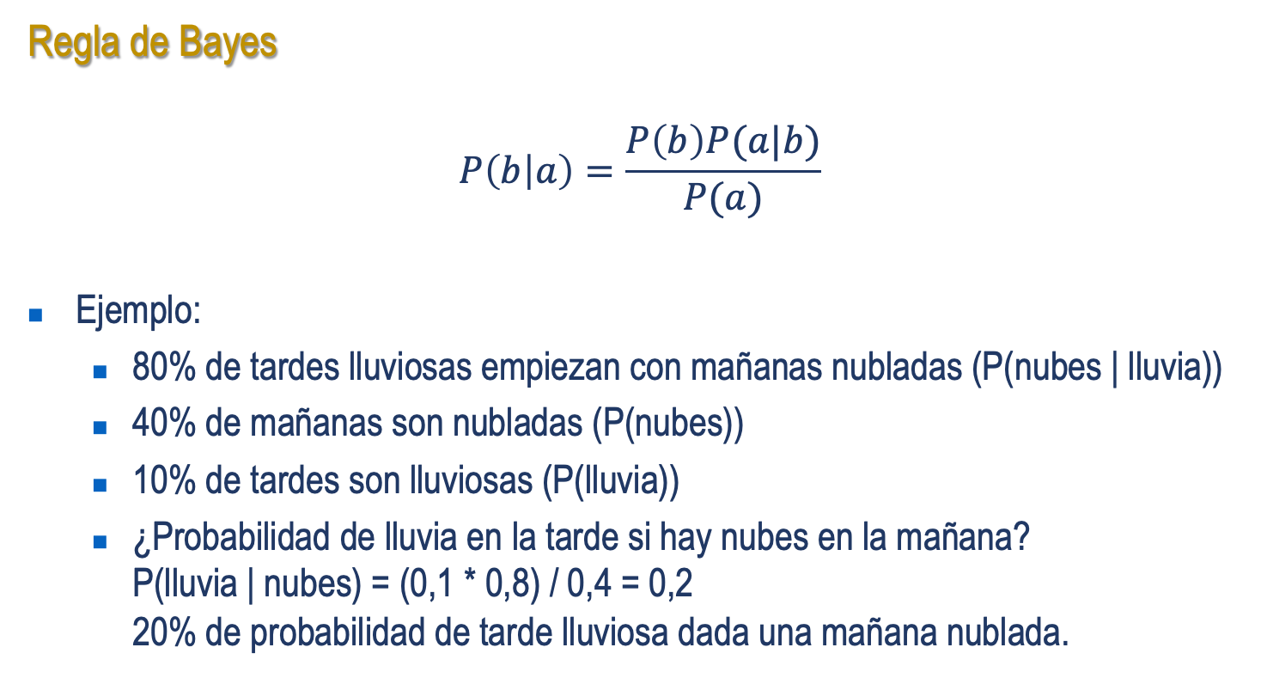
2 – Métodos Probabilísticos – Bayes
Regla de Bayes
$$P\left(b | a\right)=\frac{P\left(b\right)P(a|b)}{P(a)}$$
Ejemplo:
80% de tardes lluviosas empiezan con mañanas nubladas (P(nubes | lluvia))
40% de mañanas son nubladas (P(nubes))
10% de tardes son lluviosas (P(lluvia))
¿Probabilidad de lluvia en la tarde si hay nubes en la mañana? P(lluvia | nubes) = (0,1 * 0,8) / 0,4 = 0,2 20% de probabilidad de tarde lluviosa dada una mañana nublada.

Slide 16
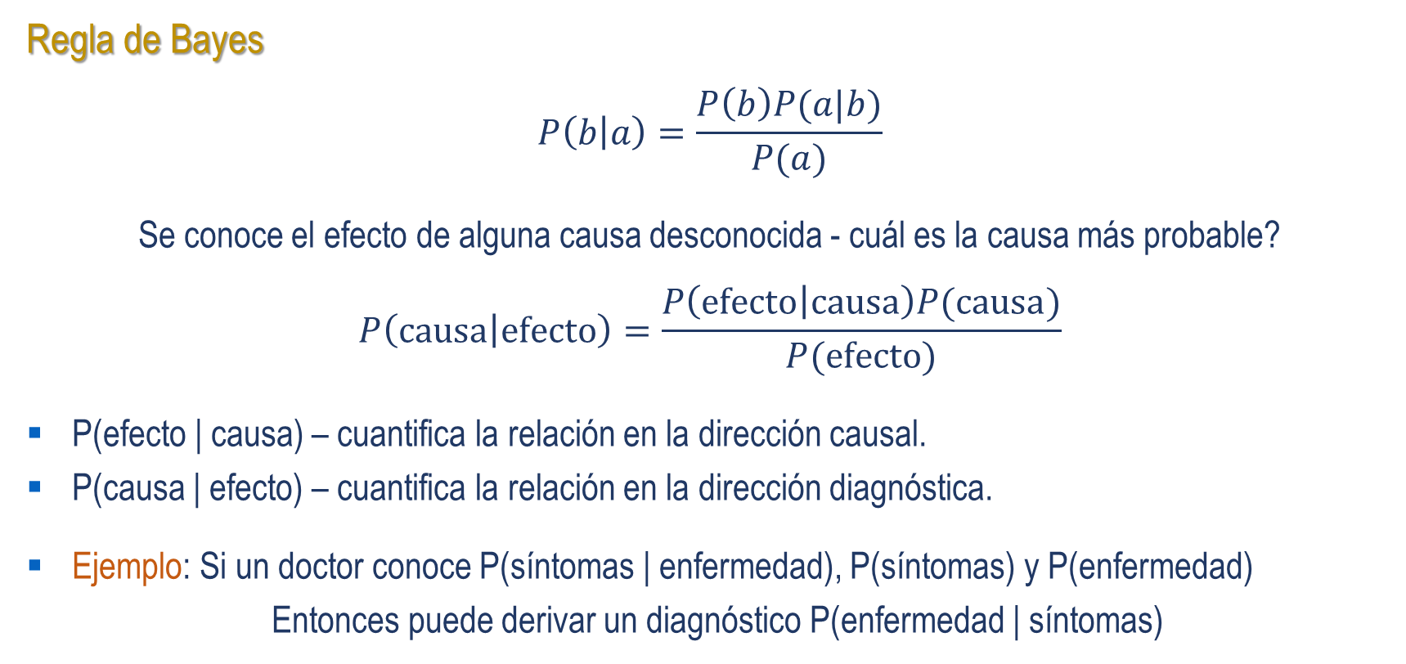
2 – Métodos Probabilísticos
Regla de Bayes
$$P\left(b | a\right)=\frac{P\left(b\right)P(a|b)}{P(a)}$$
Se conoce el efecto de alguna causa desconocida - cuál es la causa más probable?
$$P\left(\text{causa} | \text{efecto}\right)=\frac{P\left(\text{efecto} | \text{causa}\right)P(\text{causa})}{P(\text{efecto})}$$
P(efecto | causa) – cuantifica la relación en la dirección causal.
P(causa | efecto) – cuantifica la relación en la dirección diagnóstica.
Ejemplo: Si un doctor conoce P(síntomas | enfermedad), P(síntomas) y P(enfermedad)
Entonces puede derivar un diagnóstico P(enfermedad | síntomas)

Slide 17

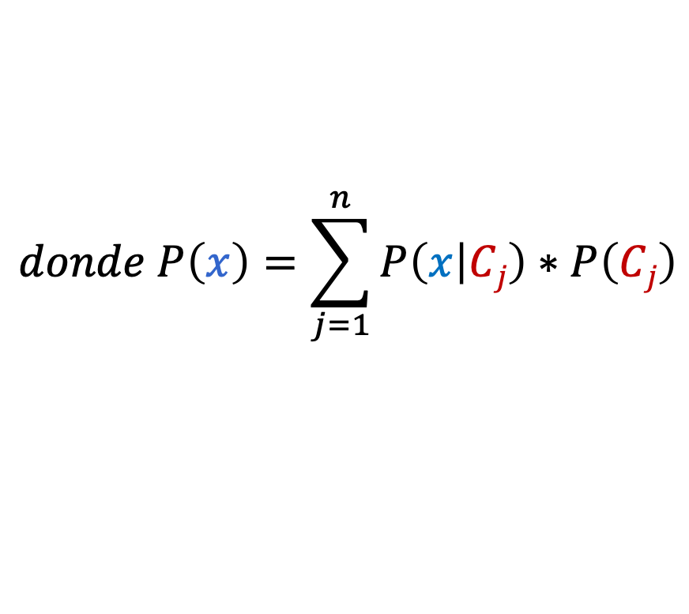
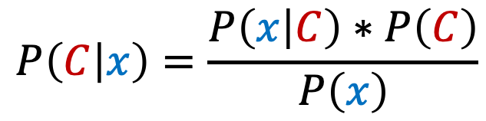

2 – Métodos Probabilísticos – Bayes
Regla de Bayes
Posible Causa Evidencia Observable
$$C$$
$$x$$
$$P\left(C | x\right)=\frac{P\left(x | C\right)∗P\left(C\right)}{P\left(x\right)}$$
$$donde P\left(x\right)=\sum_{j=1}^{n}{P\left(x | Cj\right)∗P\left(Cj\right)}$$

Slide 18

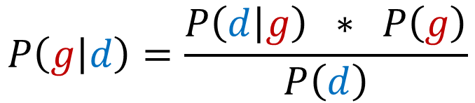



2 – Métodos Probabilísticos – Bayes
Ejemplo Regla de Bayes
Posible Causa Evidencia Observable
$$C$$
$$x$$
$$Gripa$$
$$Dolor de Cabeza$$
Probabilidad de haber
contraído Gripa,
dado que tengo
Dolor de Cabeza
$$P\left(g | d\right)=\frac{P\left(d | g\right) ∗ P\left(g\right)}{P\left(d\right)}$$

Slide 19
2 – Métodos Probabilísticos – Bayes
Ejemplo Regla de Bayes
Posible Causa Evidencia Observable
$$C$$
$$x$$
$$Gripa$$
$$Dolor de Cabeza$$
Probabilidad de tener Dolor de Cabeza,
en el caso de contraer Gripa
Probabilidad de haber
contraído Gripa,
dado que tengo
Dolor de Cabeza
Probabilidad de
contraer Gripa
$$P\left(g | d\right)=\frac{P\left(d | g\right) ∗ P\left(g\right)}{P\left(d\right)}$$
Probabilidad de
tener Dolor de Cabeza (tenga Gripa o no)

Slide 20
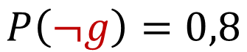

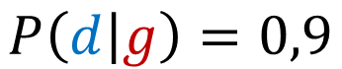
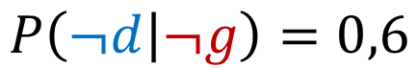
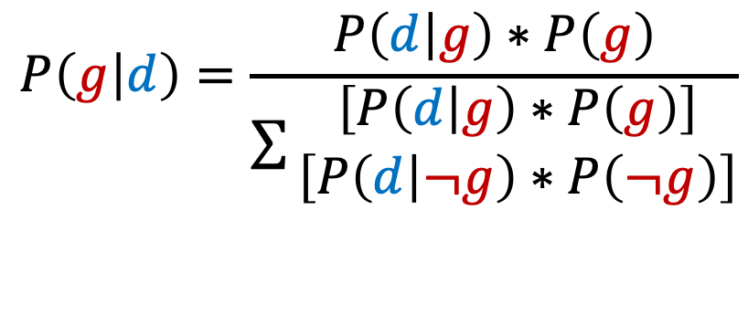

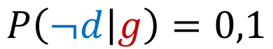
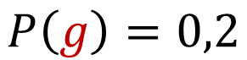

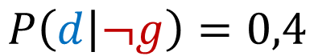

2 – Métodos Probabilísticos – Bayes
Ejemplo Regla de Bayes
Posible Causa Evidencia Observable
$$C$$
$$x$$
$$Gripa$$
$$Dolor de Cabeza$$
$$P\left(g\right)=0,2$$
$$P\left(d | g\right)=0,9$$
$$P\left(d | ¬g\right)=0,4$$
$$P\left(¬g\right)=0,8$$
$$P\left(¬d | g\right)=0,1$$
$$P\left(¬d | ¬g\right)=0,6$$
$$P\left(g | d\right)=\frac{P\left(d | g\right)∗P\left(g\right)}{\sum{\begin{matrix}\left[P\left(d | g\right)∗P\left(g\right)\right] \\ \left[P\left(d | ¬g\right)∗P\left(¬g\right)\right]\end{matrix}}}$$

Slide 21
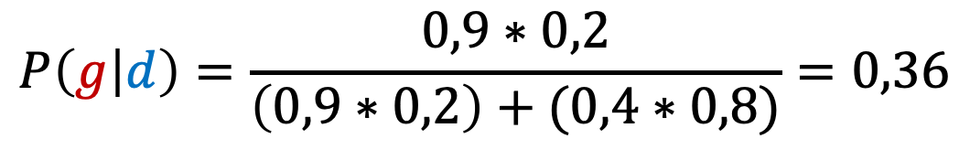
2 – Métodos Probabilísticos – Bayes
Ejemplo Regla de Bayes
Posible Causa Evidencia Observable
$$C$$
$$x$$
$$Gripa$$
$$Dolor de Cabeza$$
$$P\left(g\right)=0,2$$
$$P\left(d | g\right)=0,9$$
$$P\left(d | ¬g\right)=0,4$$
$$P\left(¬g\right)=0,8$$
$$P\left(¬d | g\right)=0,1$$
$$P\left(¬d | ¬g\right)=0,6$$
$$P\left(g | d\right)=\frac{0,9∗0,2}{\left(0,9∗0,2\right)+(0,4∗0,8)}=0,36$$

Slide 22
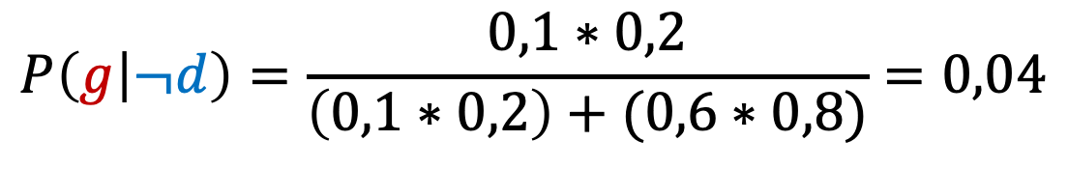
2 – Métodos Probabilísticos – Bayes
Ejemplo Regla de Bayes
Posible Causa Evidencia Observable
$$C$$
$$x$$
$$Gripa$$
$$Dolor de Cabeza$$
$$P\left(g\right)=0,2$$
$$P\left(d | g\right)=0,9$$
$$P\left(d | ¬g\right)=0,4$$
$$P\left(¬g\right)=0,8$$
$$P\left(¬d | g\right)=0,1$$
$$P\left(¬d | ¬g\right)=0,6$$
$$P\left(g | ¬d\right)=\frac{0,1∗0,2}{\left(0,1∗0,2\right)+(0,6∗0,8)}=0,04$$

Slide 23
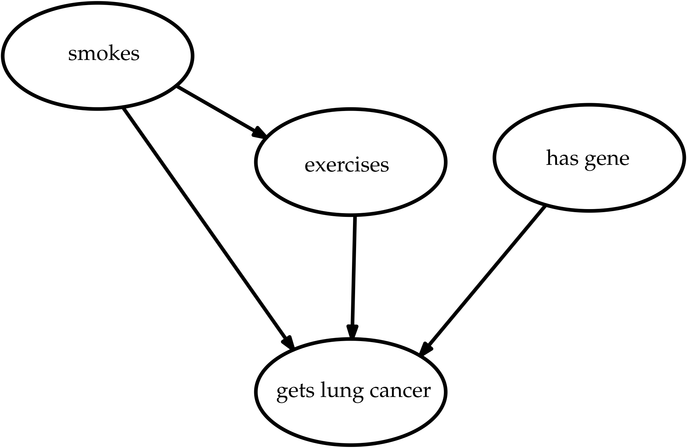
2 – Métodos Probabilísticos – Red Bayesiana
Red Bayesiana
Estructura que representa las dependencias entre variables aleatorias.
Grafo dirigido acíclico.
Cada nodo en el grafo representa una variable aleatoria.
La conexión desde el nodo X hacia Y representa que Y depende de X, es decir, que la distribución de probabilidad de Y está condicionada a la probabilidad de X.
Cada nodo X tiene una distribución de probabilidad dada por P(X | padres(X)).
Permite inferir creencias a partir de evidencias.
https://mathigon.org/course/bayesian-inference-and-graphical-models/bayesian-networks

Slide 24
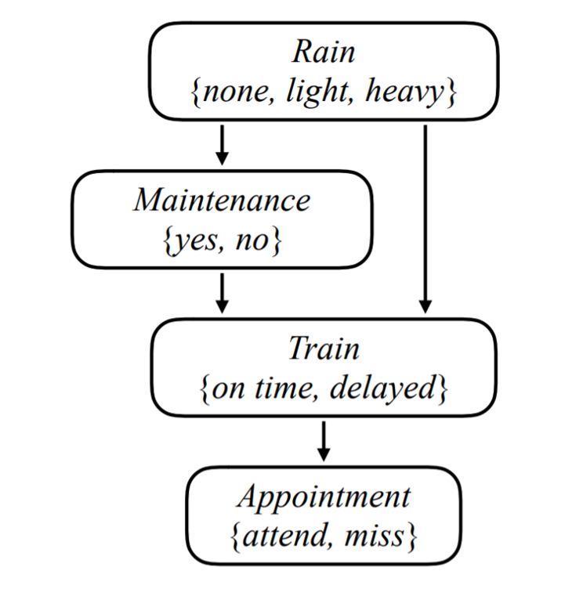
2 – Métodos Probabilísticos – Red Bayesiana
Red Bayesiana - Ejemplo
none | light | heavy
0,7 | 0,2 | 0,1
R | yes | no
none | 0,4 | 0,6
light | 0,2 | 0,8
heavy | 0,1 | 0,9
R | M | on time | delayed
none | yes | 0,8 | 0,2
none | no | 0,9 | 0,1
light | yes | 0,6 | 0,4
light | no | 0,7 | 0,3
heavy | yes | 0,4 | 0,6
heavy | no | 0,5 | 0,5
https://cs50.harvard.edu/ai/2020/notes/2/
T | attend | miss
on time | 0,9 | 0,1
delayed | 0,6 | 0,4

Slide 25
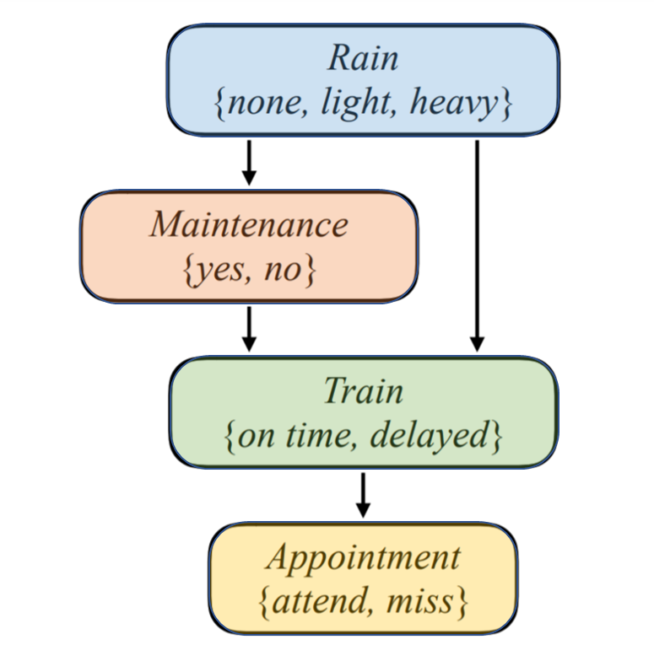
2 – Métodos Probabilísticos – Red Bayesiana
Red Bayesiana - Ejemplo
¿Probabilidad de fallar a la reunión cuando el tren está retrasado en un día sin mantenimiento y lluvia ligera? P(light ∧ no ∧ delayed ∧ miss) = P(light) P(no | light) P(delayed | light ∧ no) P(miss | delayed) = 0,2 * 0,8 * 0,3 * 0,4 = 0,0192
¿Probabilidad de llegar a la reunión cuando el tren está retrasado en un día con mantenimiento y lluvia fuerte?
P(heavy ∧ yes ∧ delayed ∧ attend) = P(heavy) P(yes | heavy) P(delayed | heavy ∧ yes) P(attend | delayed) = 0,1 * 0,1 * 0,6 * 0,6 = 0,0036

Slide 26
2 – Métodos Probabilísticos – Red Bayesiana
Inferencia Bayesiana
Inferencia Probabilística: calcular la distribución de probabilidad para algunos valores.
Consulta o pregunta X: la variable para la cual se quiere calcular la distribución de probabilidad.
Variables evidencia E: una o más variables observadas para un evento e.
Variables ocultas Y: variables que no son la consulta ni han sido observadas.
Objetivo: calcular P(X | e).

Slide 27
2 – Métodos Probabilísticos – Red Bayesiana
Inferencia Bayesiana - Ejemplo
Sabemos que hay lluvia ligera y no hay mantenimientos programados en las vías férreas. Nos gustaría saber las probabilidades de llegar a la reunión.
Consulta X: reunión (Appointment).
Variables evidencia E: lluvia ligera (Rain = light) y no mantenimiento (Maintenance = no).
Variables ocultas Y: situación del tren (Train).
Objetivo: calcular P(Appointment | light ∧ no).
P(Appointment | light ∧ no) = 𝝰[P(Appointment ∧ light ∧ no ∧ delayed) + P(Appointment ∧ light ∧ no ∧ on time)]

Slide 28
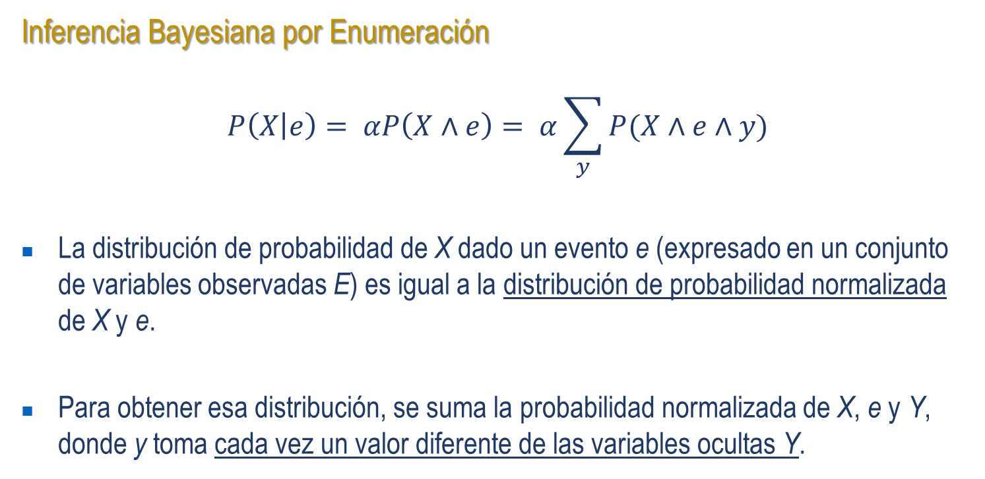
2 – Métodos Probabilísticos – Red Bayesiana
Inferencia Bayesiana por Enumeración
$$P\left(X | e\right)= αP\left(X∧e\right)= α\sum_{y}{P(X∧e∧y)}$$
La distribución de probabilidad de X dado un evento e (expresado en un conjunto de variables observadas E) es igual a la distribución de probabilidad normalizada de X y e.
Para obtener esa distribución, se suma la probabilidad normalizada de X, e y Y, donde y toma cada vez un valor diferente de las variables ocultas Y.

Slide 29
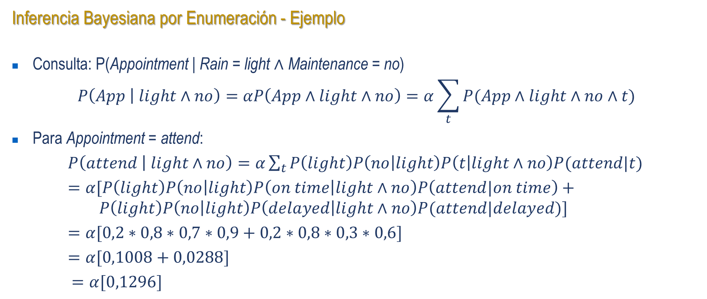
2 – Métodos Probabilísticos – Red Bayesiana
Inferencia Bayesiana por Enumeración - Ejemplo
Consulta: P(Appointment | Rain = light ∧ Maintenance = no)
$$P\left(App | light∧no\right)=αP\left(App∧light∧no\right)=α\sum_{t}{P(App∧light∧no∧t)}$$
Para Appointment = attend:
$P\left(attend | light∧no\right)=α\sum_{t}{P\left(light\right)P\left(no | light\right)P\left(t | light∧no\right)P(attend|t)}$
$=α[P\left(light\right)P\left(no | light\right)P\left(on time | light∧no\right)P\left(attend|on time\right)+ P\left(light\right)P\left(no | light\right)P\left(delayed | light∧no\right)P(attend|delayed)]$
$=α[0,2∗0,8∗0,7∗0,9+0,2∗0,8∗0,3∗0,6]$
$=α[0,1008+0,0288]$
$=α[0,1296]$

Slide 30
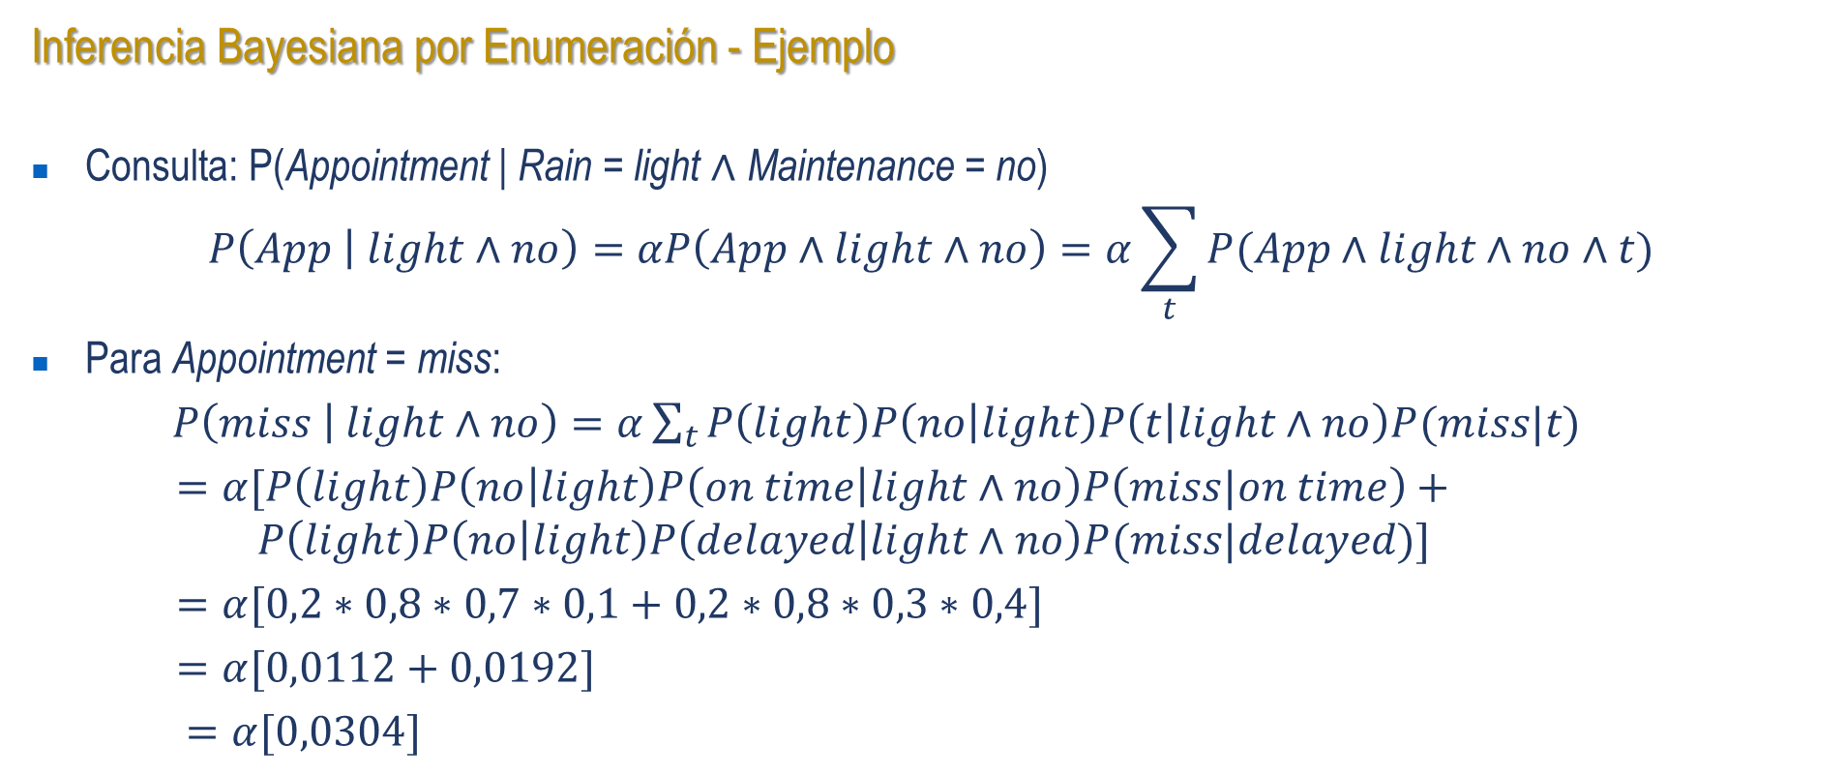
2 – Métodos Probabilísticos – Red Bayesiana
Inferencia Bayesiana por Enumeración - Ejemplo
Consulta: P(Appointment | Rain = light ∧ Maintenance = no)
$$P\left(App | light∧no\right)=αP\left(App∧light∧no\right)=α\sum_{t}{P(App∧light∧no∧t)}$$
Para Appointment = miss:
$P\left(miss | light∧no\right)=α\sum_{t}{P\left(light\right)P\left(no | light\right)P\left(t | light∧no\right)P(miss|t)}$
$=α[P\left(light\right)P\left(no | light\right)P\left(on time | light∧no\right)P\left(miss|on time\right)+ P\left(light\right)P\left(no | light\right)P\left(delayed | light∧no\right)P(miss|delayed)]$
$=α[0,2∗0,8∗0,7∗0,1+0,2∗0,8∗0,3∗0,4]$
$=α[0,0112+0,0192]$
$=α[0,0304]$

Slide 31
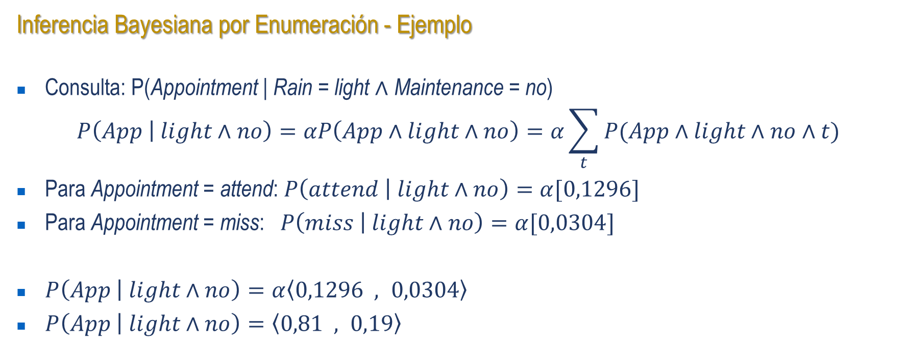
2 – Métodos Probabilísticos – Red Bayesiana
Inferencia Bayesiana por Enumeración - Ejemplo
Consulta: P(Appointment | Rain = light ∧ Maintenance = no)
$$P\left(App | light∧no\right)=αP\left(App∧light∧no\right)=α\sum_{t}{P(App∧light∧no∧t)}$$
Para Appointment = attend: $P\left(attend | light∧no\right)=α[0,1296]$
Para Appointment = miss: $P\left(miss | light∧no\right)=α[0,0304]$
$P\left(App | light∧no\right)=α\left\langle 0,1296 , 0,0304\right\rangle$
$P\left(App | light∧no\right)=\left\langle 0,81 , 0,19\right\rangle$

Slide 32
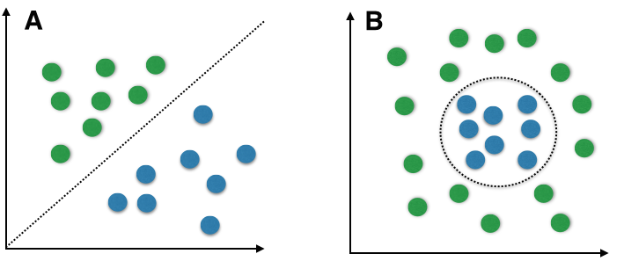
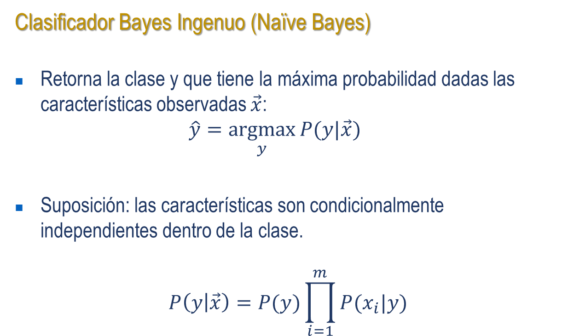
2 – Métodos Probabilísticos – Naive Bayes
Clasificador Bayes Ingenuo (Naïve Bayes)
Retorna la clase y que tiene la máxima probabilidad dadas las características observadas $\vec{x}$: $\hat{y}=\underset{y}{argmax}{P(y|\vec{x})}$
Suposición: las características son condicionalmente independientes dentro de la clase.
$$P\left(y | \vec{x}\right)=P(y)\prod_{i=1}^{m}{P(x_{i}|y)}$$

Slide 33
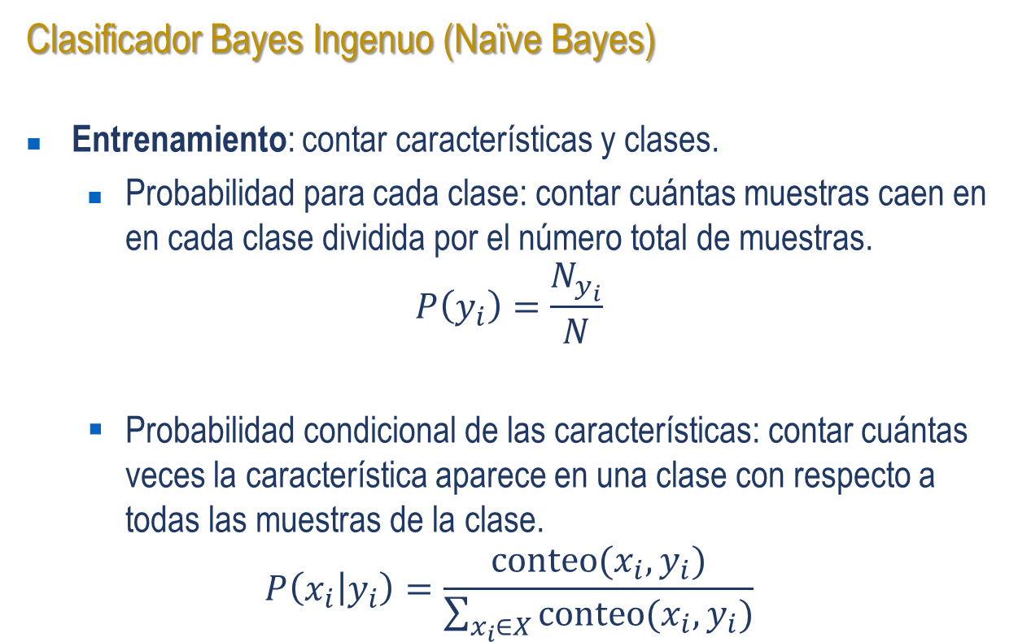
2 – Métodos Probabilísticos – Naive Bayes
Clasificador Bayes Ingenuo (Naïve Bayes)
Entrenamiento: contar características y clases.
Probabilidad para cada clase: contar cuántas muestras caen en en cada clase dividida por el número total de muestras.
$$P\left(y_{i}\right)=\frac{N_{y_{i}}}{N}$$
Probabilidad condicional de las características: contar cuántas veces la característica aparece en una clase con respecto a todas las muestras de la clase.
$$P\left(x_{i} | y_{i}\right)=\frac{\text{conteo}(x_{i},y_{i})}{\sum_{x_{i}∈X}{\text{conteo}(x_{i},y_{i})}}$$

Slide 34
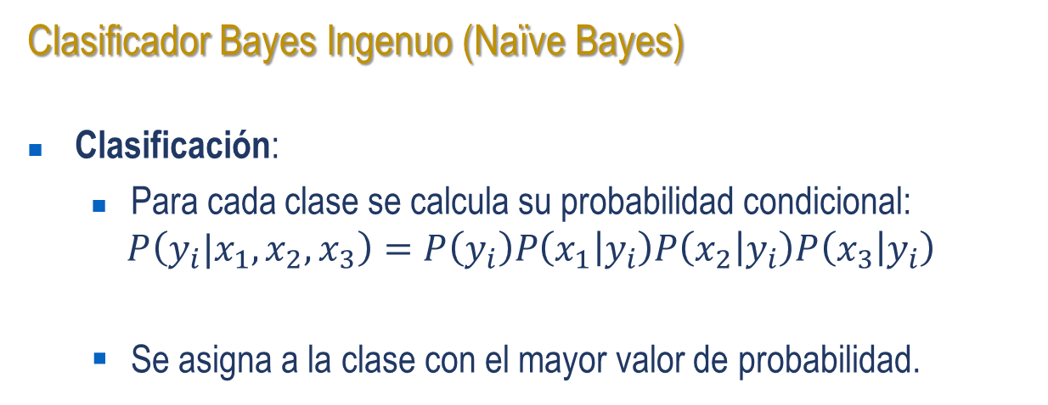
2 – Métodos Probabilísticos – Naive Bayes
Clasificador Bayes Ingenuo (Naïve Bayes)
Clasificación:
Para cada clase se calcula su probabilidad condicional:
$$P\left(y_{i}|x_{1},x_{2},x_{3}\right)=P\left(y_{i}\right)P\left(x_{1} | y_{i}\right)P\left(x_{2} | y_{i}\right)P\left(x_{3} | y_{i}\right)$$
Se asigna a la clase con el mayor valor de probabilidad.

Slide 35
2 – Métodos Probabilísticos – Taller
Clasificador Bayes Ingenuo (Naïve Bayes) - Datos
Cielo | Temperatura | Humedad | Viento | Se jugó?
Lluvia | Calor | Alta | No | No
Lluvia | Calor | Alta | Sí | No
Nublado | Calor | Alta | No | Sí
Soleado | Templado | Alta | No | Sí
Soleado | Frío | Normal | No | Sí
Soleado | Frío | Normal | Sí | No
Nublado | Frío | Normal | Sí | Sí
Lluvia | Templado | Alta | No | No
Lluvia | Frío | Normal | No | Sí
Soleado | Templado | Normal | No | Sí
Lluvia | Templado | Normal | Sí | Sí
Nublado | Templado | Alta | Sí | Sí
Nublado | Calor | Normal | No | Sí
Soleado | Templado | Alta | Sí | No

Slide 36

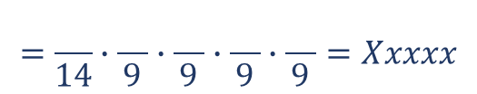
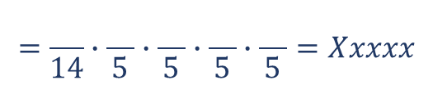
2 – Métodos Probabilísticos – Taller
Clasificador Bayes Ingenuo (Naïve Bayes) - Consulta
Clasificar un día con lluvia, templado, con humedad normal y con viento.
Es un buen día para jugar al golf ???
$P\left(\text{No}|\text{Lluvia},\text{Templado},\text{Normal},\text{Si}\right)=$ Xxxxxxxx
$$=\frac{}{14}∙\frac{}{5}∙\frac{}{5}∙\frac{}{5}∙\frac{}{5}=Xxxxx$$
$$P\left(\text{Si}|\text{Lluvia},\text{Templado},\text{Normal},\text{Si}\right)=Xxxxxxxx$$
$$=\frac{}{14}∙\frac{}{9}∙\frac{}{9}∙\frac{}{9}∙\frac{}{9}=Xxxxx$$

Slide 37
2 – Métodos Probabilísticos – Markov
Modelos de Markov
¿Cómo incorporar la noción de tiempo en el proceso?
Crear una variable X, donde X_{t} es el evento actual, X_{t+1} es el evento siguiente y así sucesivamente.
Suposición de Markov
el estado actual sólo depende de un número finito de estados previos
Ejemplo: predecir el clima.
Se pueden utilizar datos del último año, lo cual resulta complejo computacionalmente hablando.
Se puede lograr una aproximación adecuada usando sólo pocos días anteriores: predecir el clima de mañana usando el clima de hoy.

Slide 38
2 – Métodos Probabilísticos – Markov
Cadena de Markov
Secuencia de variables aleatorias donde la distribución de cada variable sigue la suposición de Markov.
Cada evento en la cadena ocurre basado en la probabilidad del evento anterior a él.
Modelo de transición:
https://cs50.harvard.edu/ai/2020/notes/2/

Slide 39


2 – Métodos Probabilísticos – Markov
Modelos Ocultos de Markov
Modelo de Markov para un sistema con estados ocultos que generan algún evento observado.
Se puede tener alguna medida del mundo, pero no acceso al estado preciso del mundo.
El estado del mundo es un estado oculto, y los datos disponibles son las observaciones.
Para un robot en un sitio desconocido, el estado oculto es su posición, las observaciones son los datos capturados por los sensores del robot.
En el reconocimiento de voz, el estado oculto son las palabras dichas, las observaciones son las señales de audio.
http://arcbotics.com/lessons/maze-solving-home-lessons/
https://tweakreviews.com/gadgets/speech-recognition-in-outlook

Slide 40
2 – Métodos Probabilísticos – Markov
Modelos Ocultos de Markov - Ejemplo
Estado oculto: estado del tiempo.
Observaciones: cámara interna que registra cuántas personas traen sombrillas consigo.
Modelo del sensor (o de emisión):
https://cs50.harvard.edu/ai/2020/notes/2/

Slide 41
2 – Métodos Probabilísticos – Markov
Suposición de Markov del sensor
Las evidencias u observaciones sólo dependen del estado oculto.
Las personas sólo traen sombrillas de acuerdo al estado del tiempo.
Si hay personas prevenidas o afiebradas por las sombrillas, afectan el modelo.
Cadena Oculta de Markov
Cadena de Markov con dos niveles: - superior para el estado oculto - inferior para las observaciones.
https://cs50.harvard.edu/ai/2020/notes/2/

Slide 42





2 – Métodos Probabilísticos – Markov
Modelos Ocultos de Markov - Ejemplo
Carlos y María son amigos.
Carlos tiene un humor susceptible al clima.
Si el clima es soleado Carlos está feliz. Si llueve, Carlos está triste.
María infiere que está soleado si Carlos está feliz o lluvioso si Carlos está triste.

Slide 43









2 – Métodos Probabilísticos – Markov
Modelos Ocultos de Markov - Ejemplo
Distribución de probabilidad del estado de ánimo de Carlos con respecto al estado del clima.
Secuencia de observaciones
0,6
¿Estado del clima?
0,8
0,2
0,4

Slide 44
2 – Métodos Probabilísticos – Markov
Modelos Ocultos de Markov - Ejemplo
Modelo Oculto de Markov
0,2
0,8
Oculto
0,6
0,4
0,8
0,2
0,6
0,4
Observaciones

Slide 45
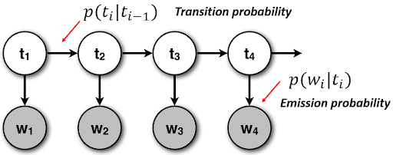
2 – Métodos Probabilísticos – Markov
Modelos Ocultos de Markov
Tareas de inferencia:
Filtrado: estimación del estado. Dadas las observaciones desde el inicio hasta ahora, calcular la distribución de probabilidad para el estado actual P(X_{t} | e_{1:t}). Probabilidad de lluvia hoy, dadas las sombrillas traídas.
Predicción: Dadas las observaciones desde el inicio hasta ahora, calcular la distribución de probabilidad para un estado futuro P(X_{t+k} | e_{1:t}). Probabilidad de lluvia en 3 días, dadas las sombrillas traídas.
http://www.davidsbatista.net/blog/2017/11/11/HHM_and_Naive_Bayes/

Slide 46
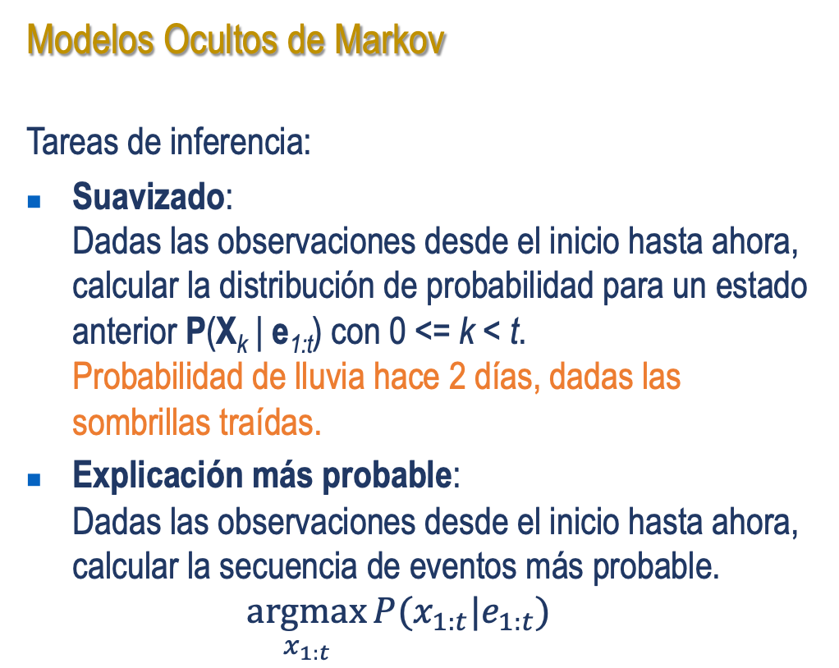
2 – Métodos Probabilísticos – Markov
Modelos Ocultos de Markov
Tareas de inferencia:
Suavizado: Dadas las observaciones desde el inicio hasta ahora, calcular la distribución de probabilidad para un estado anterior P(X_{k} | e_{1:t}) con 0 <= k < t. Probabilidad de lluvia hace 2 días, dadas las sombrillas traídas.
Explicación más probable: Dadas las observaciones desde el inicio hasta ahora, calcular la secuencia de eventos más probable. $\underset{x_{1:t}}{argmax}{P(x_{1:t}|e_{1:t})}$
http://www.davidsbatista.net/blog/2017/11/11/HHM_and_Naive_Bayes/

Slide 47
2 – Métodos Probabilísticos – Markov
Modelos Ocultos de Markov
Otras tareas:
Aprendizaje: Los modelos del transición y sensor, si no son conocidos, pueden aprenderse a partir de observaciones.
La inferencia provee estimados sobre las transiciones que ocurren y los estados que generaron las observaciones, y estos estimados pueden usarse para actualizar al modelo. El modelo actualizado genera nuevos estimados, y el proceso itera hasta converger.
http://www.davidsbatista.net/blog/2017/11/11/HHM_and_Naive_Bayes/

Slide 48
PROYECTO No. 3
El proyecto consiste en desarrollar una aplicación que permita un proceso de inferencia Bayesiana para toma de decisiones, similar al trabajado en la clase de Métodos Probabilísticos. El programa debe hacerse usando como herramienta lenguajes Java o Python.
Para validar el funcionamiento se puede implementar el mismo ejemplo visto en clase. Sin embargo, el programa debe ser lo suficientemente genérico para permitir en forma ágil la creación de aplicaciones similares en cualquier dominio. Esta solución debe estar lista y funcional al empezar la clase del jueves 5 de mayo (6:00pm).
En la clase de entrega del proyecto se solicitará hacer algunas modificaciones y/o ampliaciones; el entregable calificable será la nueva versión modificada generada en clase. Estará permitido hacer consultas de notas de clase y de libros, también podrán acceder a internet a buscar información; lo único que NO estará permitido es hacer consultas con otros grupos o con personas externas.
Para entregar el proyecto 3 en Brightspace:
Adjuntar un archivo ZIP que incluya:
- El código con el ejemplo de la sustentación.
Pantallazos que demuestren el buen funcionamiento del programa con los ejemplos de la sustentación.
Archivo README.txt con los nombres de los integrantes.

Slide 49
Bibliografía
Russell and Norvig. Artificial Intelligence: A Modern Approach, Third Edition. Pearson, 2016.
https://cs50.harvard.edu/ai/2020/notes/2/
http://www.davidsbatista.net/blog/2017/11/11/HHM_and_Naive_Bayes/

Slide 50
Inteligencia Artificial
Sistemas Basados en Reglas
Métodos Probabilísticos
Ing. Andrea Rueda, PhD – rueda-andrea@javeriana.edu.co Ing. Enrique González, PhD – egonzal@javeriana.edu.co
Departamento de Ingeniería de Sistemas
Notes:
gestión academica, administativa, logros y actividades a destacar.

